Slide 1
KSIĄŻKA O KLASIE

Slide 2
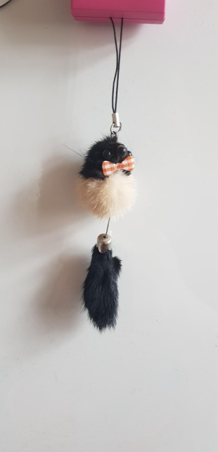
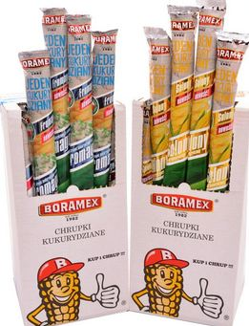
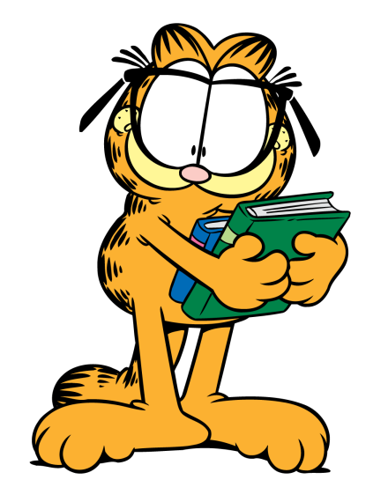
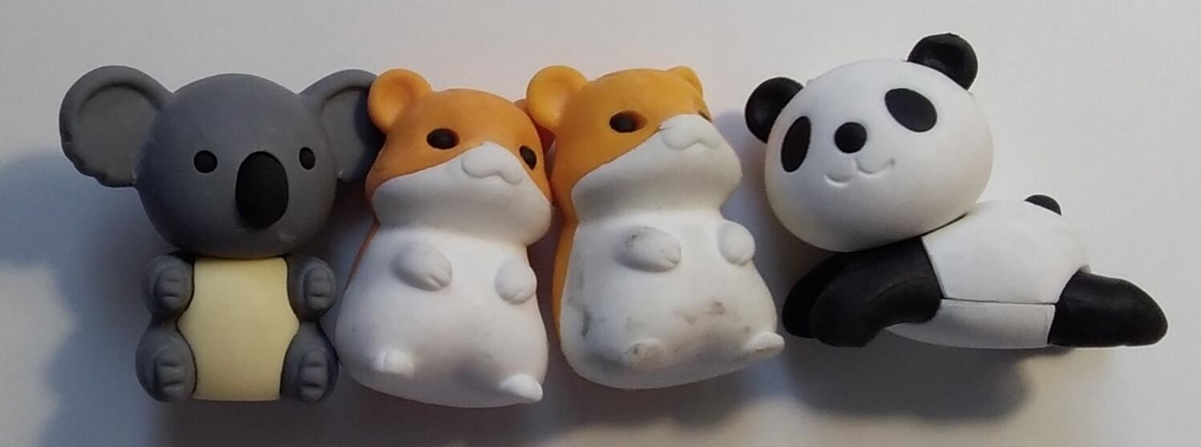
Nie brakuję nam tematów do rozmów, każdy znajdzie coś dla siebie. W naszej historii jest od groma śmiesznych ,,przypałów ' i nawet podczas pandemii staramy się utrzymywać kontakt.
Przerwy spędzamy razem w gronie klasowej rodziny i dzielimy się ze sobą pomysłami i radością
Co klasa 6e robi w wolnym czasie?
W ciepłych miesiącach gramy razem w zaklepanego i korzy-stamy z możliwości wyjścia nadwór,
W zimniejsze dni staramy się razem spę-dzać czas np. grając w uno i czytając ksiązki. ​ ​
Nasze przysmaki ​
Kolekcjonowane przez nas rzeczy

Slide 3
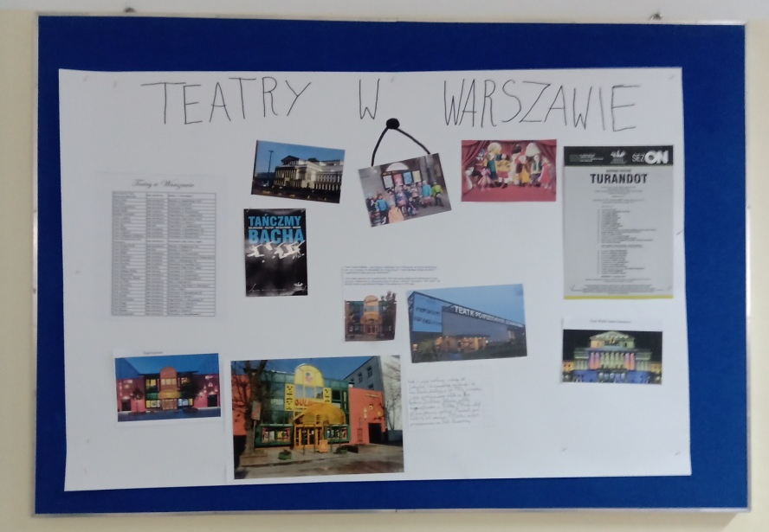
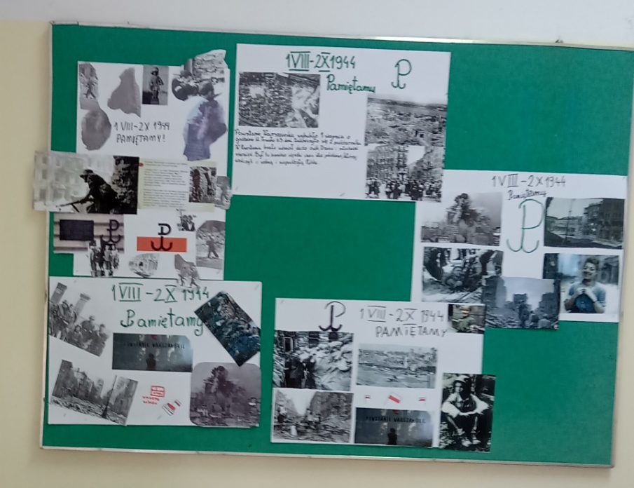
Zrobione przez nas plakaty
W naszej klasie robiliśmy plakaty o różnej tematyce:
- ,,Teatry w Warszawie",
- ,,Rocznica Powstania Warszawskiego,
- ,,Warszawa - stolica wolności",
- ,,Dzień Niepodległości",
- ,,Warszawa przedwojenna"
- ,,Warszawski blask",
- ,,Empatia".
Plakaty stworzone przez naszą klasę miały na celu zapoznanie uczniów naszej szkoły z wyżej wymienionymi tematami. Wykonane plakaty były efektem naszej pracy grupowej.

Slide 4
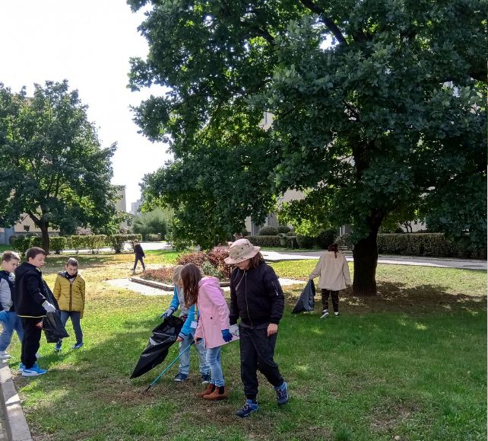
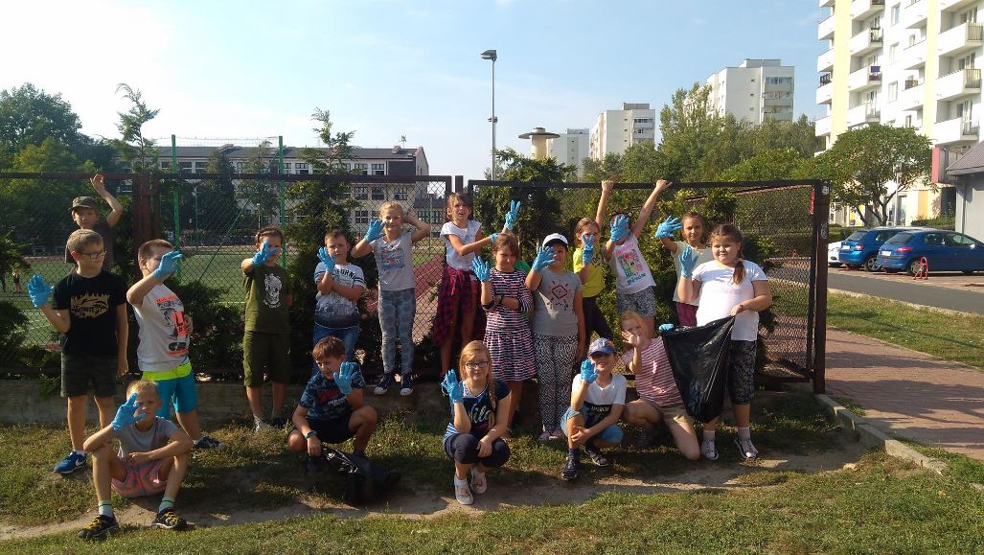
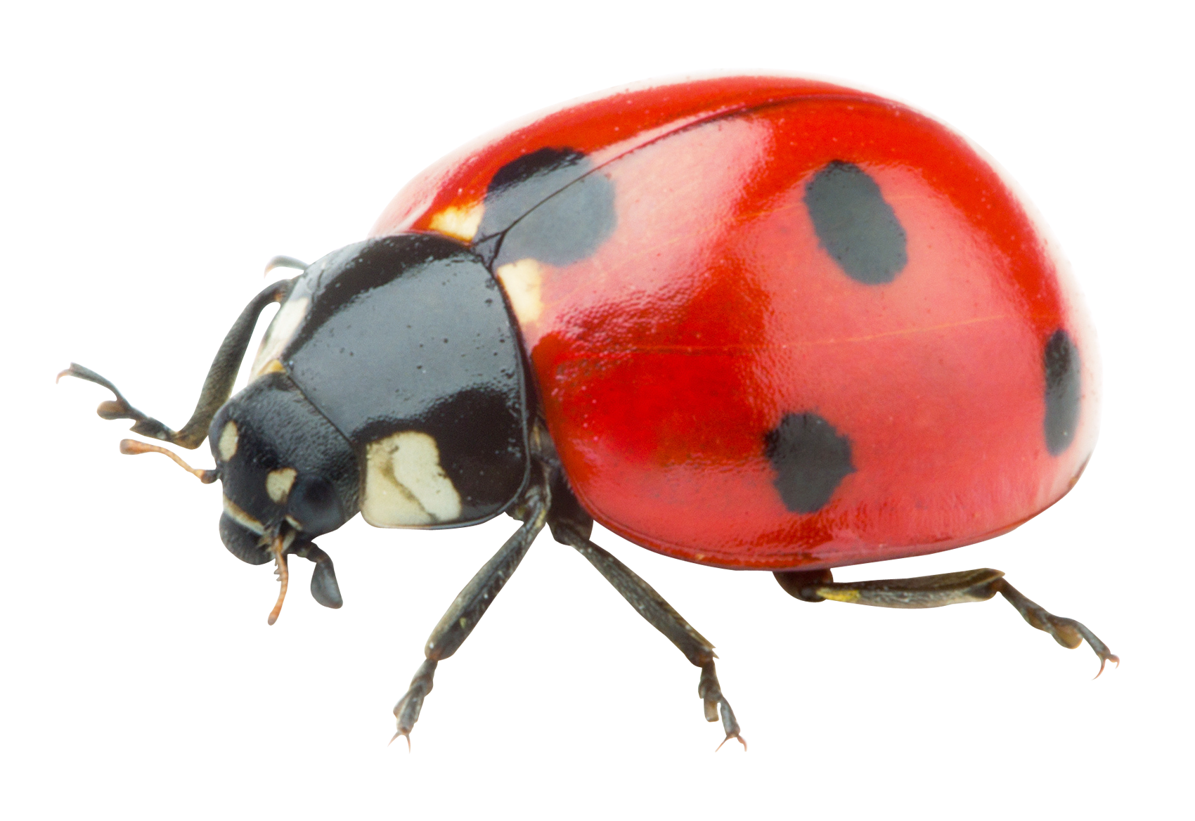
Sprzątanie świata
Sprzątanie świata odbyło się na geografii, co ucieszyło większość osób.
Po rozdaniu worków i jednorazowych rękawiczek rozpoczęliśmy pracę. Podczas sprzątania rozmawialiśmy i śmialiśmy się. Zebraliśmy łącznie kilka worków śmieci. Pani zrobiła nam zdjęcia. Osoby, które szczególnie się zaangażowały dostały punkty dodatnie.
Niestety z wiadomych powodów nie udało się tego powtórzyć w tym roku.

Slide 5
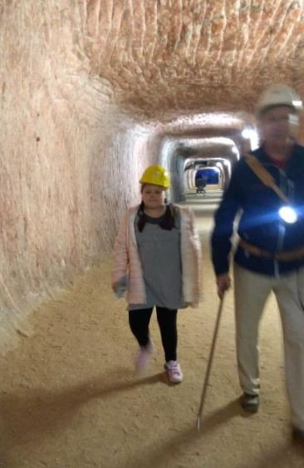
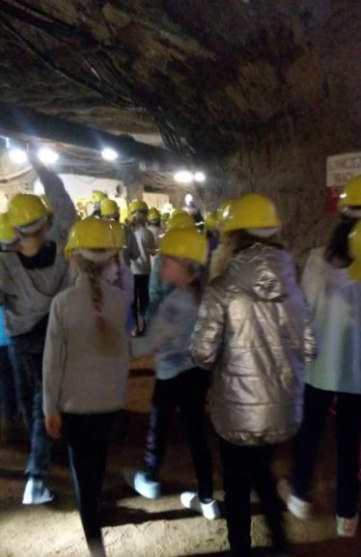
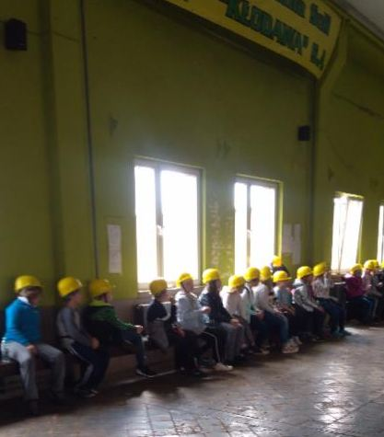
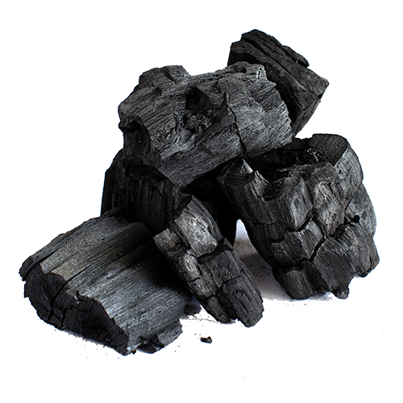
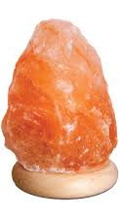
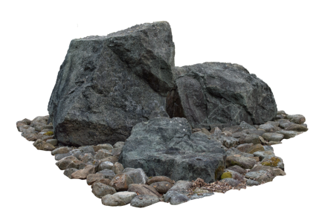
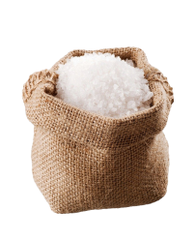
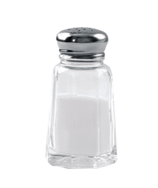
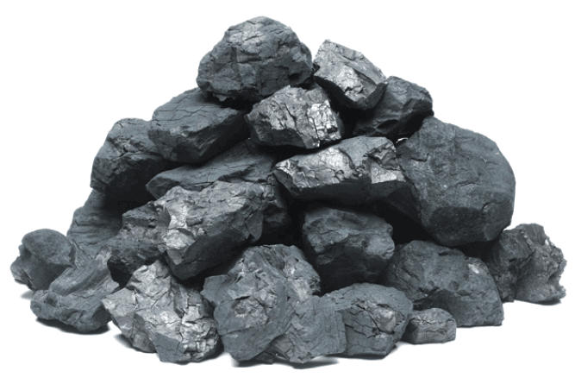
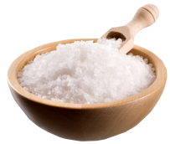
Kłodawa i Łowicz
W 4 klasie pojechaliśmy na wycieczkę do znanego z tradycji i folkloru oraz kolorowych stroi – Łowicza.
Zwiedziliśmy tam ciekawe muzeum i dowidzieliśmy się kilku ciekawostek.
Z Łowicza pojechaliśmy do Kłodawy, jednej z największych działających kopalni soli w Polsce. W czasie podróży pani Ela (przewodnik) opowiedziała nam o Tadeuszu Kościuszce.
Przed wejściem do kopalni posililiśmy się i skierowaliśmy nasze kroki do sklepiku z pamiątkami. W kopalni mieliśmy osobnego przewodnika, który był górnikiem.
Oprowadzanie zaczęło się od zjazdu windą górniczą, a potem był spacer po korytarzach kopalni.
Zobaczyliśmy wielkie puste przestrzenie, w których kiedyś była sól
Pod koniec wycieczki każdy mógł zabrać stamtąd nawet spory kawał soli.

Slide 6
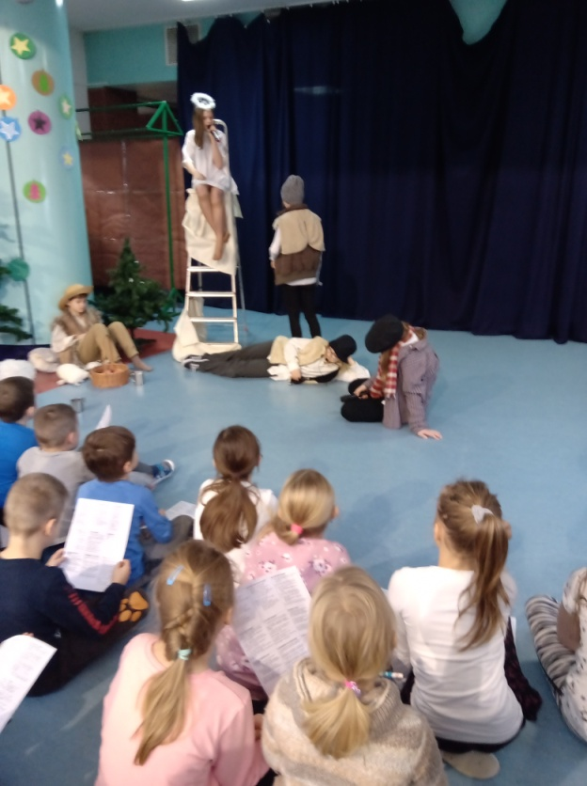
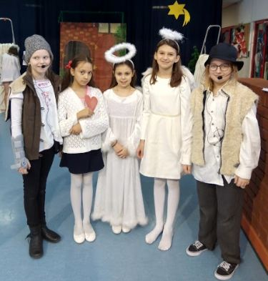
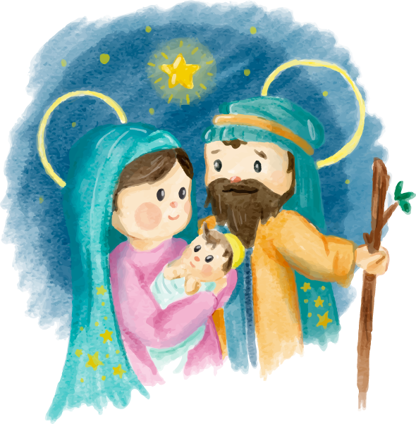
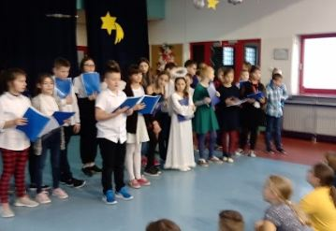
Jasełka
Dziewiętnastego grudnia 2019r. kilka osób z naszej klasy wraz z innymi uczestnikami kółka teatralnego wystawiło jasełka.
Przedstawienie trwało całą godzinę lekcyjną i zostało powtórzone kilka razy.
Po ostatnim występie cała nasza klasa wraz z obecną 6d zaśpiewała kilka kolęd. Były to między innymi:
-Jingle Bells,
-Feliz Navidad,
-We Wish You A Merry Christmas,
-Last Christamas
i wiele innych popularnych angielskich kolęd.
To nie był nasz najlepszy występ, ale byliśmy szczęśliwi, że udało nam się wykonać zadanie.

Slide 7
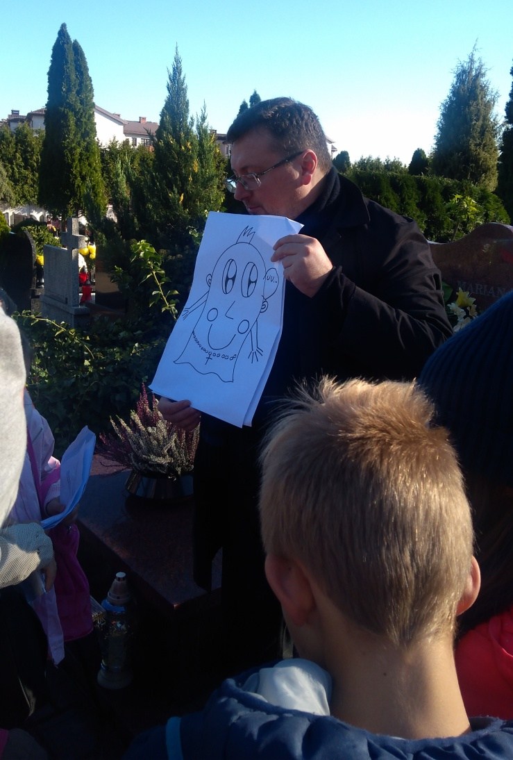
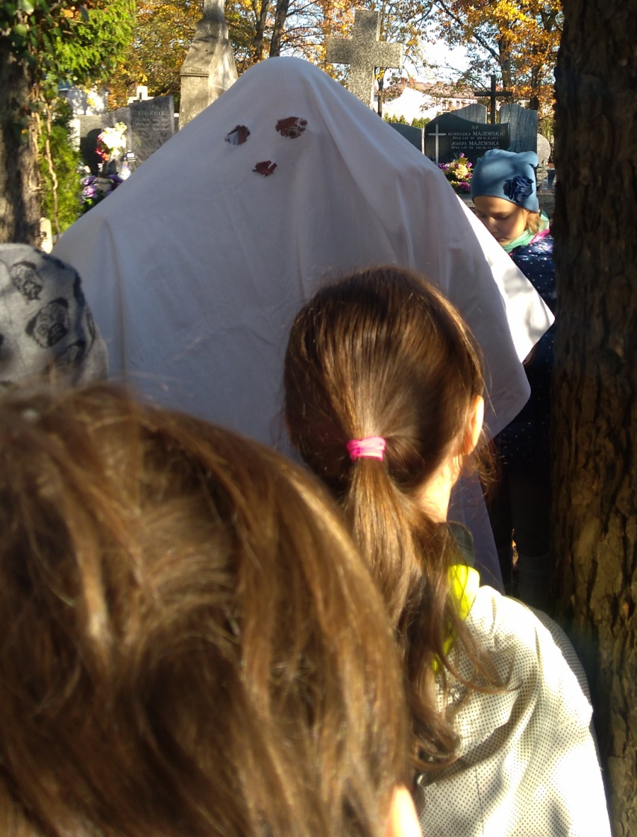
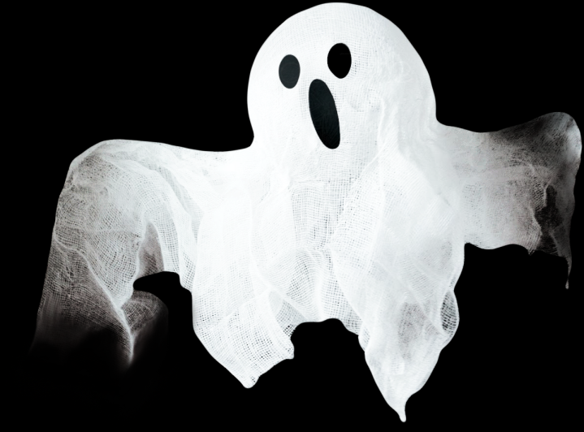
Spotkanie z duchem
W październiku 2018 roku wybraliśmy się na wycieczkę zwaną ,,Spotkanie z Duchem’’ na cmentarzu tarchomińskim.
Całość prowadził pan Bartek Włodkowski. Mogliśmy zapoznać się z historią ciekawych nagrobków oraz ludzi pochowanych na tym cmentarzu. Podczas poznawania historii wykonaliśmy przeróżne zadania.
Na końcu spotkaliśmy się z duchem z prześcieradła, który okazał się naszym przewodnikiem. Wycieczka była bardzo przyjemna i bardzo nam miło że mogliśmy brać udział w niej.

Slide 8
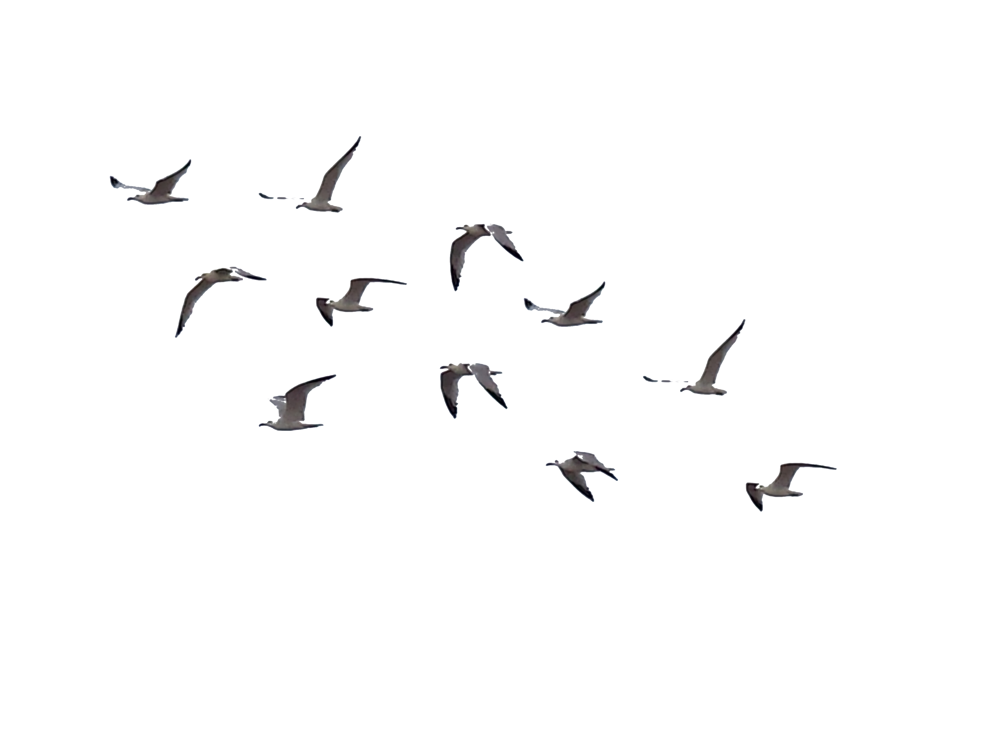
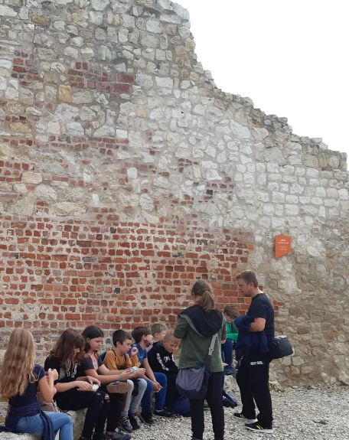
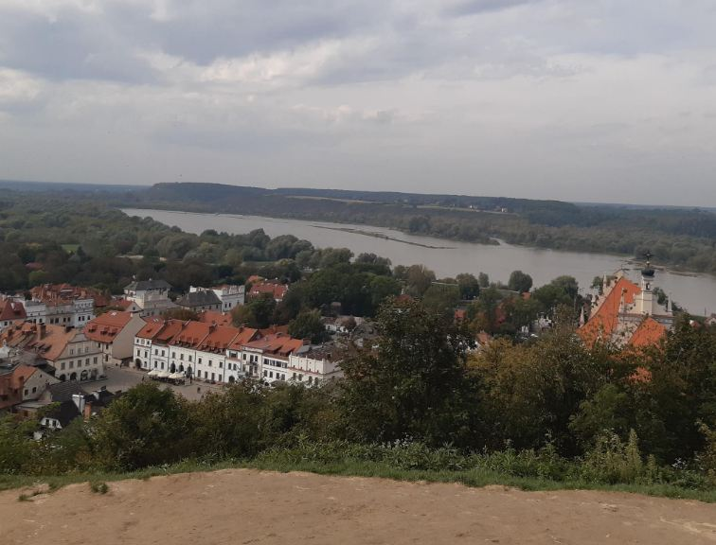
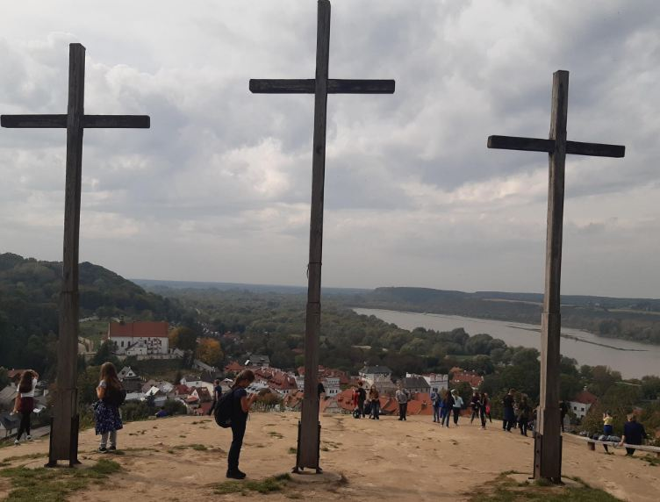
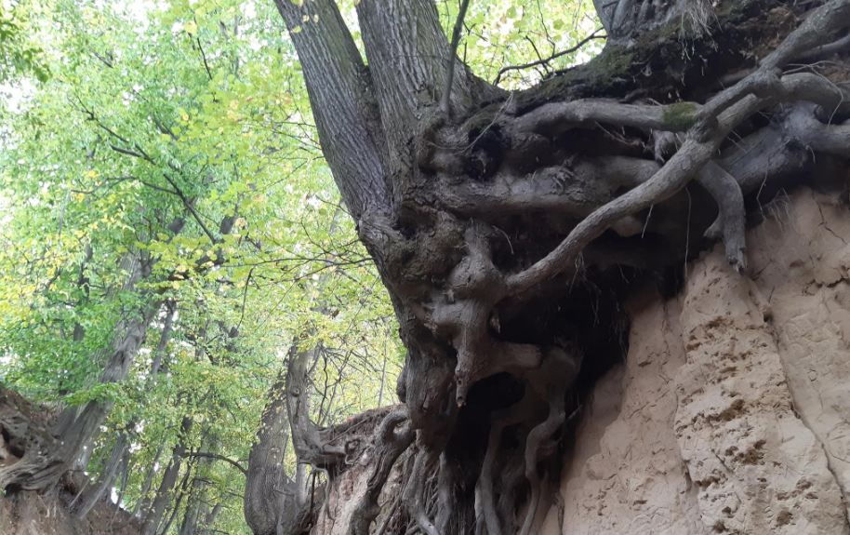
Kazimierz Dolny
Wycieczka do Kazimierza Dolnego była bardzo ciekawą wycieczką. Wyruszyliśmy bardzo wcześnie, więc około godziny 8.00 zatrzymaliśmy się przy McDonaldzie by coś zjeść.
Zwiedzanie Kazimierza zaczęliśmy od fascynujących wąwozów lessowych. Następnie pojechaliśmy na lody.
Później weszliśmy na górę z której można było podziwiać majestatyczny widok na panoramę miasta. Niedaleko był tzw. „sklep za złotówkę” więc wiele osób kupiło sobie zabawki.
Po kolejnym długim spacerze dotarliśmy do restauracji, w której czekał na nas pyszny obiad. W czasie tej wycieczki byliśmy też na ruinach zamku. Wróciliśmy bardzo późno.

Slide 9
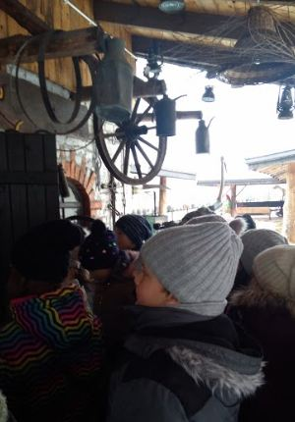
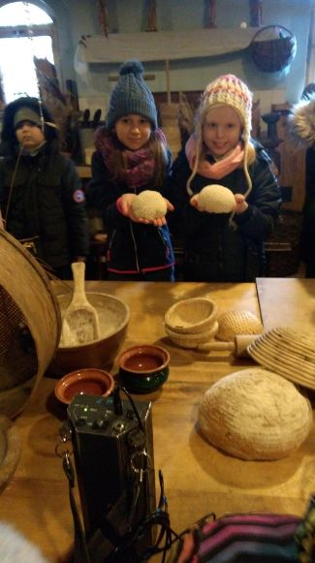
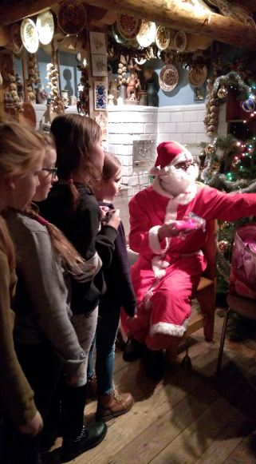
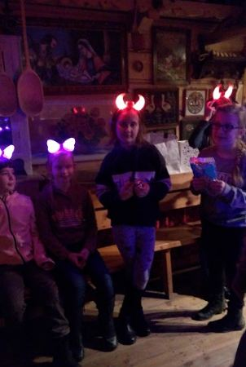
Kawęczyn ,,Gwiazdka u szlachcica"
W dniu 19.12.2018 roku wzięliśmy udział ​ w jednodniowej wycieczce do Skansenu ​ w Kawęczynie koło Warszawy.
Zapoznaliśmy się tam z procesem wyrabiania chleba, rzemiosłem kowalskim ​ i jeździliśmy zadaszonym wozem konnym po gościńcu. Mogliśmy zobaczyć jak wyglądała XIX wieczna izba wiejska ​ i dawna szkoła.
Ze względu na zbliżającą się gwiazdkę odwiedził nas tam Święty Mikołaj ​ i wręczył nam prezenty.
Na koniec wycieczki odbyła się dyskoteka. Przyozdobiliśmy się do tańców świecącymi opaskami z rogami lub kokardkami, które dostaliśmy od Mikołaja. Wyprawa bardzo nam się podobała, więc szczęśliwi wróciliśmy do domu.

Slide 10
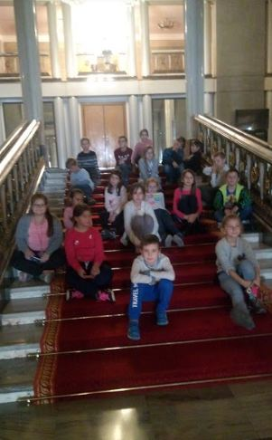
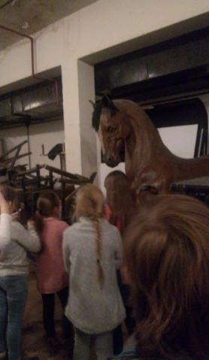
Teatr Wielki
Dnia 09.11.2018 całą klasą wybraliśmy się na zwiedzanie teatru.
Trasa wycieczki obejmowała: kulisy sceny, pracownie artystyczne (malarnię, stolarnię, ślusarnię i pracownię krawiecką), magazyny kostiumów, widownię oraz foyer.
Dowiedzieliśmy się wielu ciekawostek o historii Teatru Wielkiego i jego siedziby. Byliśmy pod dużym wrażeniem wielkości, świetności i różnorodności budynku.
Po wszystkim uczcziliśmy to zdarzenie wizytą w KFC.

Slide 11
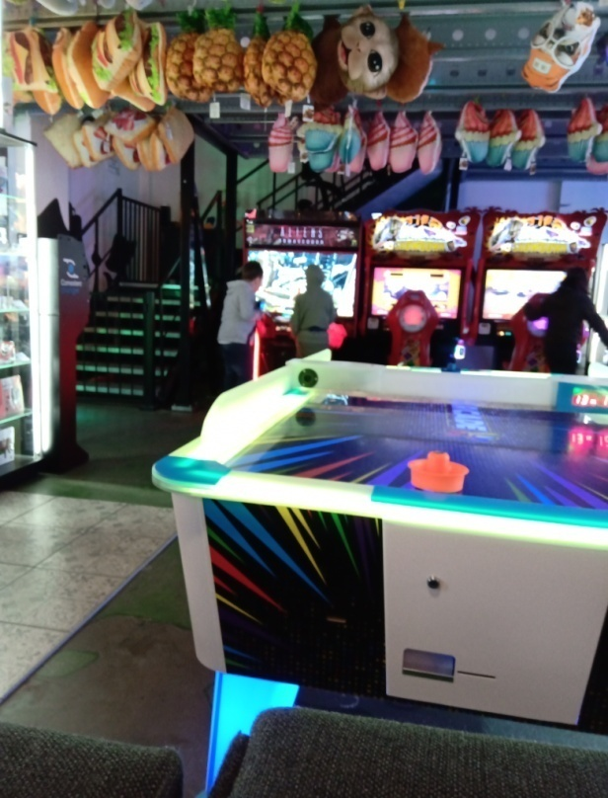
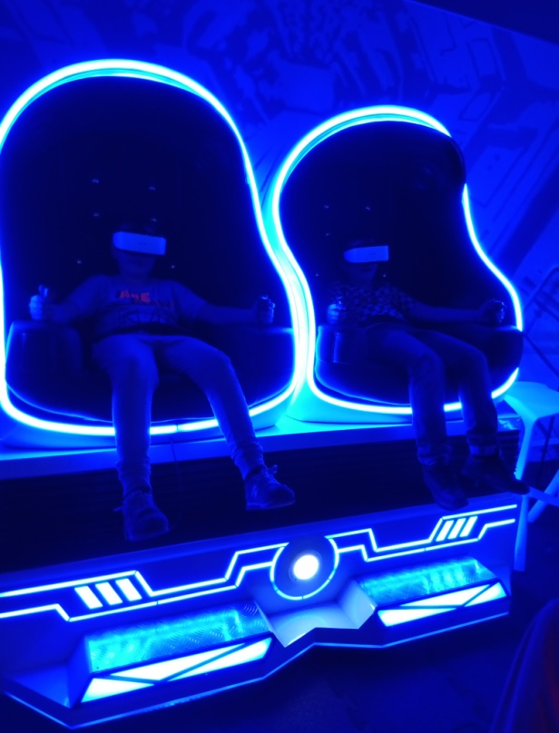
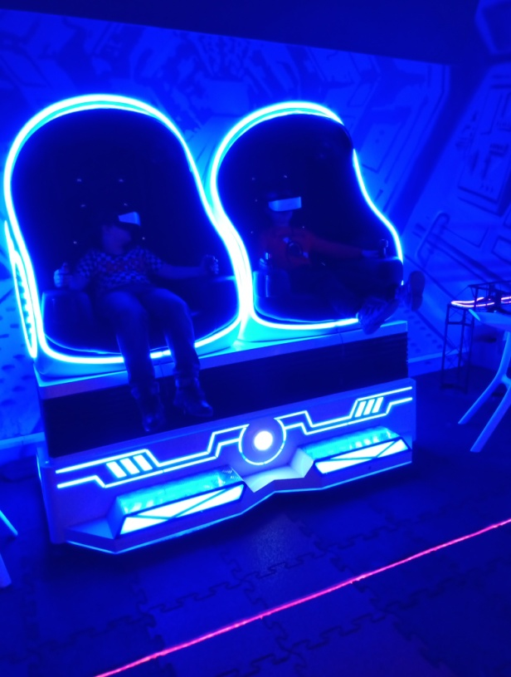
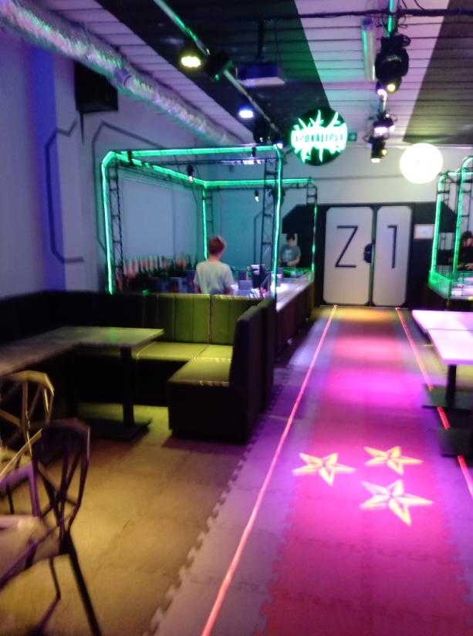
Ale zebra
W 5 klasie w grudniu nasza klasa była na wycieczce w ,,Ale Zebrze", znajdującej się na Górczewskiej 124 w Warszawie.
Po dotarciu na miejsce mieliśmy 15 minut dla siebie, a po upływie tego czasu zagraliśmy w grę zwaną ,,Laser Tag’’ (taki laserowy paintball). Graliśmy 2 rundy. W pierwszej nasze drużyny były zmieszane, a w drugiej dziewczyny walczyły przeciwko chłopakom. Po ,,Laser Tag'u" przeszliśmy do następnej części wycieczki nazwanej „Stacją kosmiczną”. Miała ona następujące atrakcje: symulatory VR, kapsuły 9D i strzelanka robotów. Mogliśmy tam także skorzystać ze strefy VIP.
Po wszystkim podano nam świeżą pizzę z pieca. Kiedy zjedliśmy pozwolono nam skorzystać z automatów i innych atrakcji. Mogliśmy wykorzystywać tam żetony, które wymienialiśmy na przeróżne nagrody.
Wycieczka do ,,Ale Zebry" była jedną z naszych ulubionych i mamy wielką nadzieję, że po pandemii powtórzymy ten wyjazd.

Slide 12
DZIĘKUJĘMY ZA UWAGĘ!
Daria, Hania, Inga, Zosia, Ewa, Madzia, Kinga, Nikola, Dorota, Olga, Tomek, Grzesiek, Dawid, Franek, Piotrek, Ernest, Mateusz M, Mateusz K, Mateusz W, Mateusz L

